Slide 1
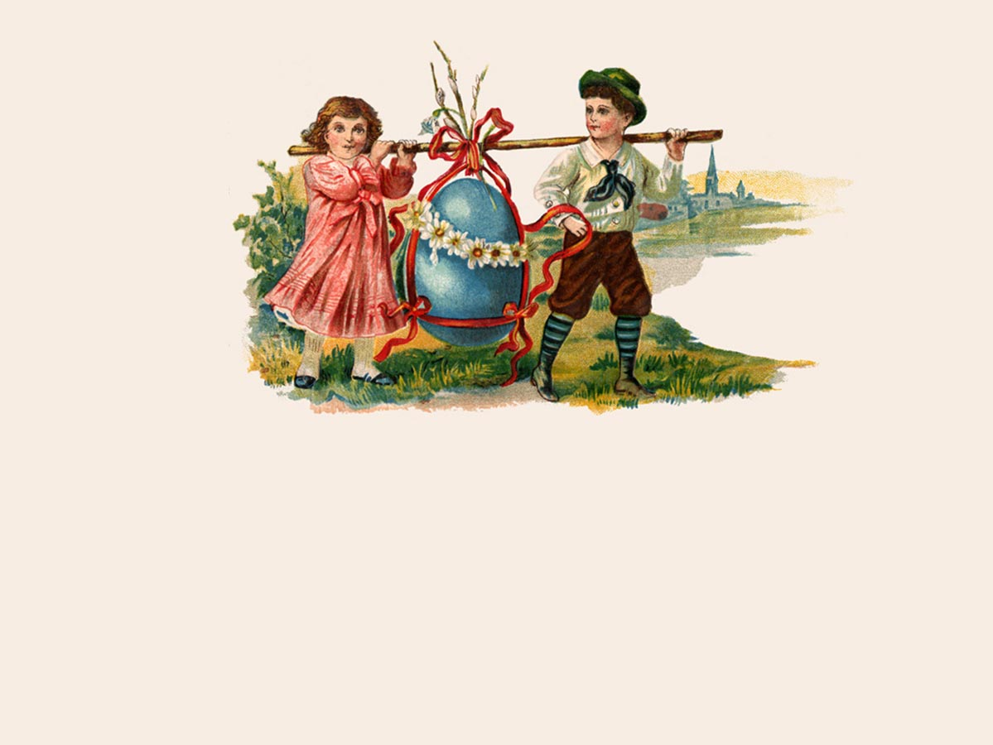


ИСТОРИЯ
ПАСХАЛЬНЫХ ОТКРЫТОК

Slide 2


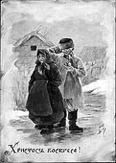


Много десятилетий подряд накануне Пасхи тысячи пасхальных открыток несли поздравления со Светлым днем к тем, кого люди не могли поздравить лично.
«Христос воскресе!» – этими словами радости и любви люди спешили поделиться со своими родными и близкими, которые оказались далеко в праздничные дни.

Slide 3
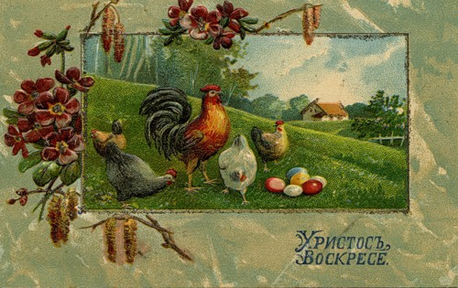
Русская пасхальная открытка
Первые пасхальные открытки в России появились в 1898 г.
Они были иллюстрированы «весенними» акварелями русского писателя и художника Н.Н. Карамзина.
Выпустило открытки издательство при московской православной общине Святой Евгении. Опыт оказался удачным, открытки охотно раскупали, отправляли по почте, использовали для украшения дома к празднику и бережно хранили.

Slide 4
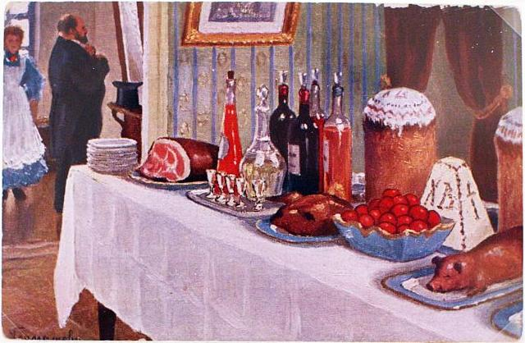
В дореволюционные годы в больших количествах выпускались открытки с оригиналов работ известных художников.
Это были картины Бориса Кустодиева, Николая Пимоненко, Мстислава Добужинского, Владимира Лебедева,
Михаила Гермашева и других художников.
«Пасхальный стол», Борис Кустодиев

Slide 5

«Пасха», Михаил Гермашев

Slide 6

Художники также создавали иллюстрации специально для пасхальных открыток:
в дореволюционной России выпускались открытки по эскизам Ивана Билибина.
«Кулич-город», Иван Билибин

Slide 7
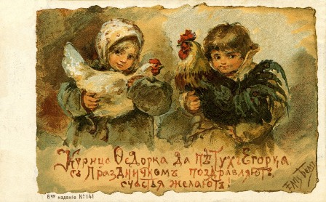
Особенное место среди дореволюционных пасхальных открыток занимают открытки, созданные художницей Елизаветой Бём. Главные действующие лица её открыток – дети,
на открытках часто есть присказка, поучительная или поздравительная надпись.

Slide 8

Была целая серия пасхальных открыток Елизаветы Бём
с участием черных силуэтов. Придумка художницы обеспечивала её работам мгновенное узнавание. Иван Крамской писал о чёрных силуэтах Бём: «И что за совершенство были эти силуэты! В них угадывалось даже выражение на лицах маленьких чернышей».

Slide 9
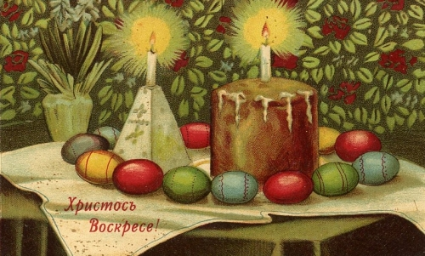
Традиционная российская
дореволюционная пасхальная открытка
Традиционные атрибуты российской дореволюционной открытки – пасхальные яйца, куличи, храмы, цветы,
взрослые и дети, поздравляющие друг друга с праздником, цветущие ветви вербы.

Slide 10


Во время Первой мировой войны на пасхальные открытки проникли агитационные и военные сюжеты, а в первый послереволюционный год на открытке появилось красное яйцо – как символ нового миропорядка.

Slide 11
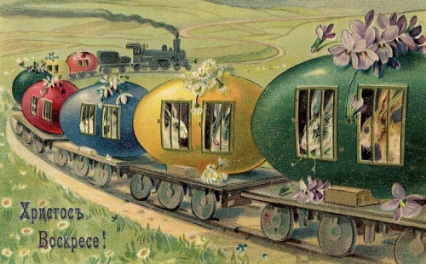
Нетрадиционная пасхальная открытка
На дореволюционной открытке нашло отражение
развитие транспортного машиностроения.
Пасхальная открытка «Паровоз»

Slide 12
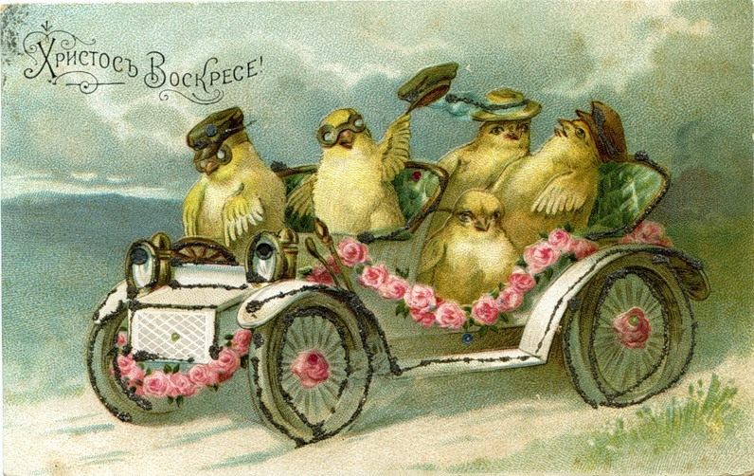
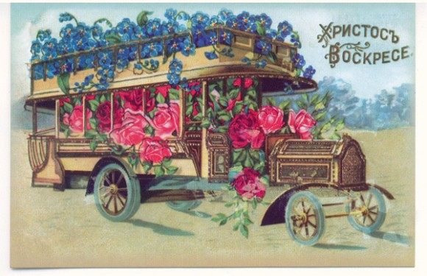
Пасхальная открытка «Автомобиль»

Slide 13
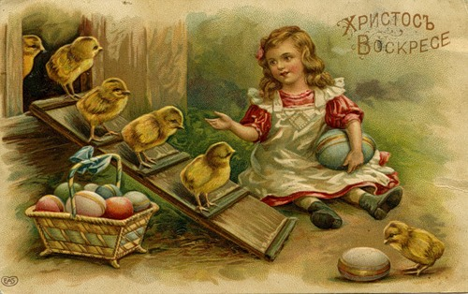
Огромное количество почтовых карточек к празднику Пасхи для российского рынка производили в Европе. При этом множество зарубежных иллюстрированных открыток использовали несвойственную русской традиции атрибутику - цыплят и зайцев. Основную же массу составляли черно-белые фотооткрытки сентиментального содержания.

Slide 14
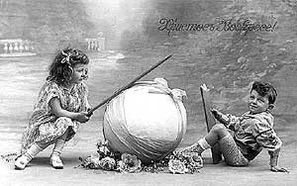
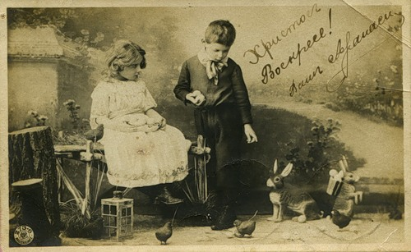

Slide 15

На открытках, привезенных из Европы, изображались не золотые купола православных храмов, а башенки католических костелов и протестантских кирх, что было не по душе русскому человеку,
поэтому такие открытки
не пользовались популярностью в России.

Slide 16
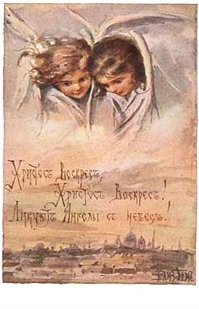
После Октябрьской революции 1917 г. большевики запретили празднование Пасхи,
что сказалось и на
выпуске открыток. Эмигрировали за границу
не только люди.
Карточки с куличами и яйцами также «отправились в эмиграцию» вместе с носителями старых традиций.

Slide 17

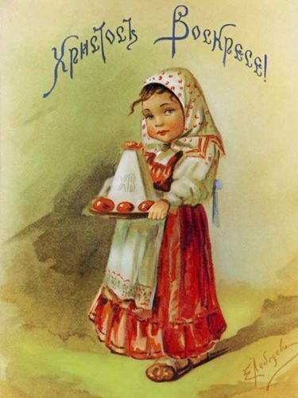

Slide 18

Последняя пасхальная открытка вышла в 1917 году.
На фоне лучей восходящего солнца и красного пасхального яйца протягивают друг другу руки солдат и рабочий.

Slide 19
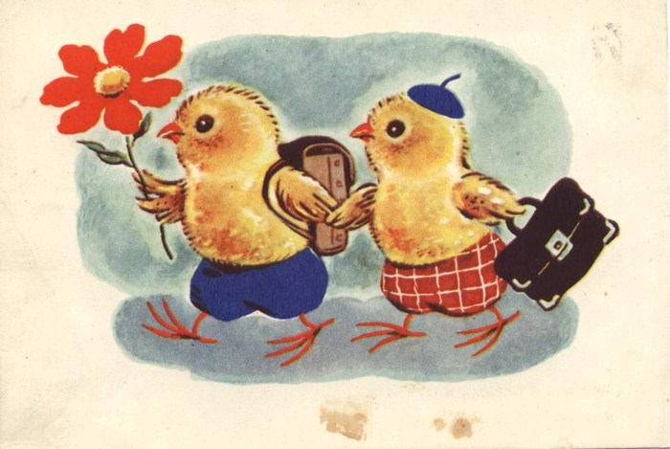
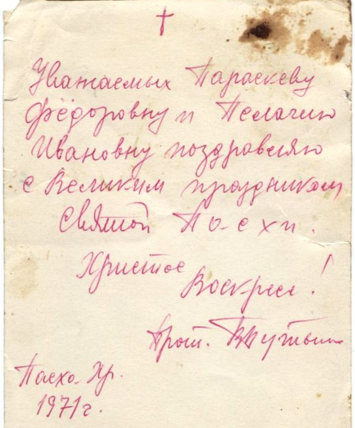
Советская власть прекращает выпуск пасхальных открыток, но полностью вытравить из народа память о воскресшем Христе не получилось - православные находили в киосках советские открытки со старыми символами праздника - детьми и цыплятами и писали заветное «Христос воскресе!» на обороте.

Slide 20

Традиция жива
Сегодня традиция пасхальных открыток возрождается.
Вновь на красочных открытках сияет радостное
«Христос воскресе!» и, как и раньше, радуются горящим свечам пушистые цыплята и дети.
День Пасхи дарит свет надежды!
Пусть будет жизнь полна чудес!
И пусть любовь согреет сердце!
Тепла в душе! Христос Воскрес!

Slide 21



Slide 22
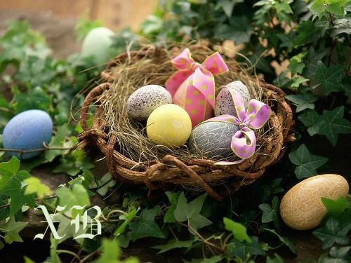


Slide 23
Информационные ресурсы
http://www.pravmir.ru/istoriya-pasxalnyx-otkrytok-2/
http://ricolor.org/history/rt/pn/pasha/o_pr/otkr/
http://stranamasterov.ru/node/178529
http://www.liveinternet.ru/users/ftg/post163410537
http://iplayer.fm/

